Slide 1
Melodrama: žánr, styl, emoce FAVh037
Mgr. Šárka Gmiterková, Ph. D.
1. 12. 2021

Slide 2
Syn (Belgie, Francie 2002, r. Jean-Pierre a Luc Dardennovi)
1. Proč lze o tomto filmu uvažovat jako o melodramatickém? Zkuste identifikovat důvody na rovině vyprávění, stylu a významových rovinách.
2. Co se naopak melodramatu tak, jak jsme si jej představili, vzpírá?
3. Zaměřte se na herecké ztvárnění a formální opracování klíčové dvojice – Oliviera a Francoise. Jak jsou postavy konstruované, co se o nich (ne)dozvíme, pomocí jakých formálních postupů?

Slide 3
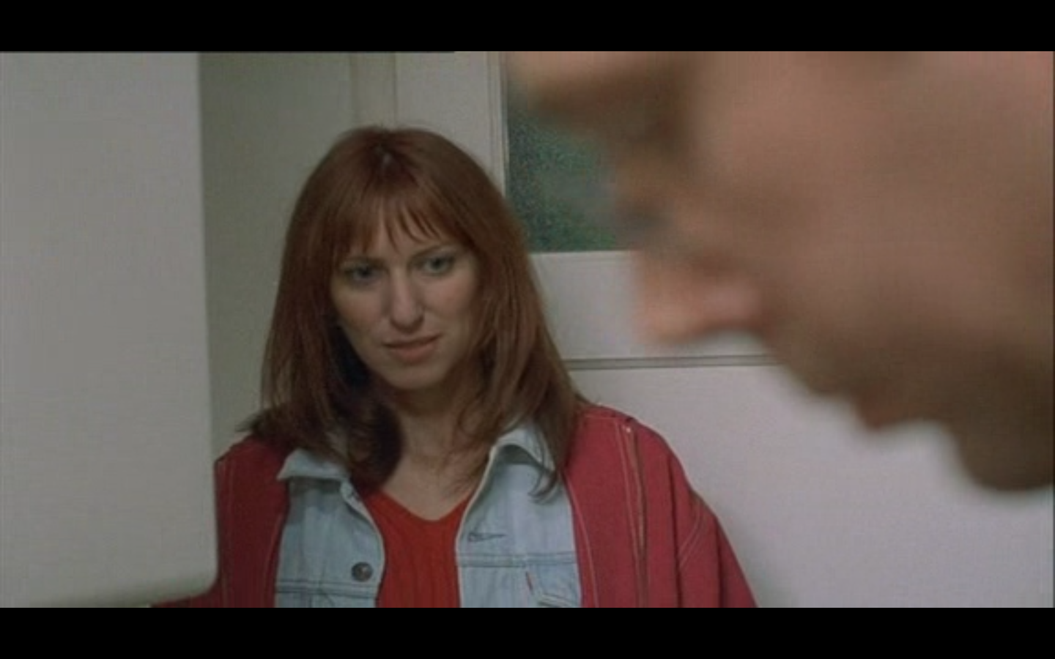

Slide 4
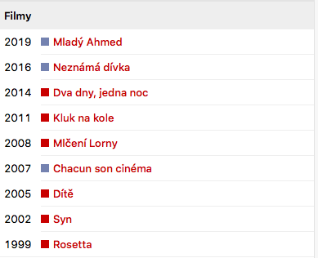
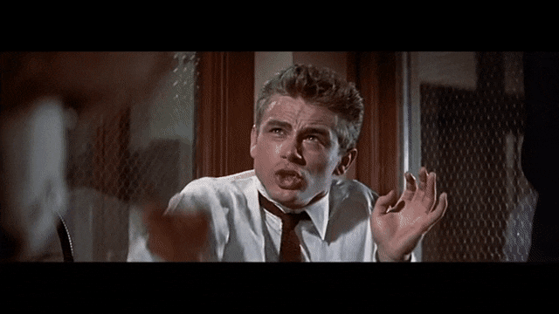
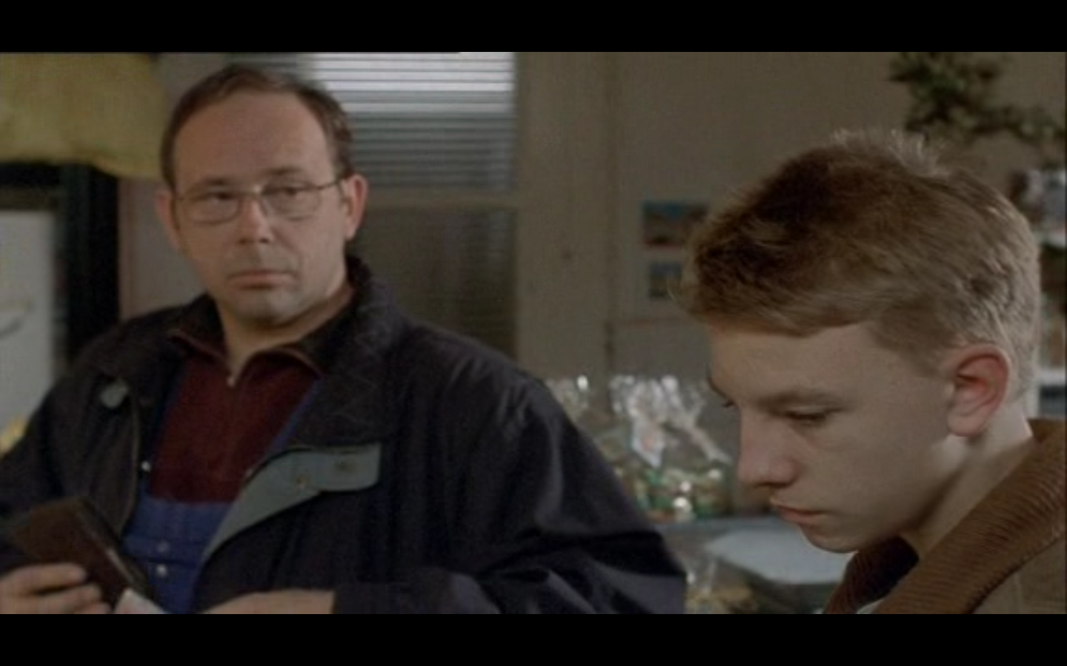

Slide 5
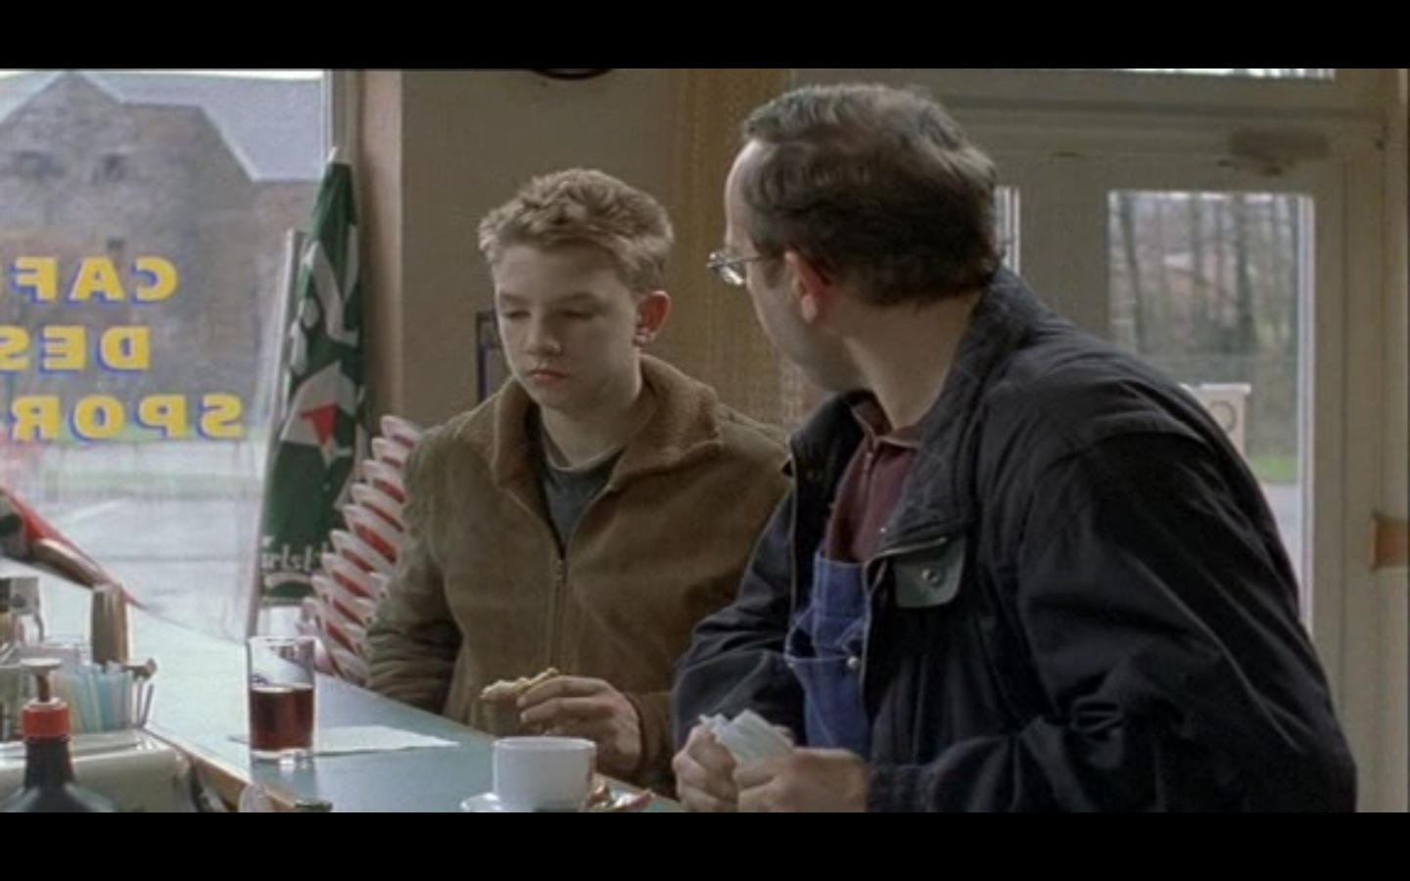

Slide 6
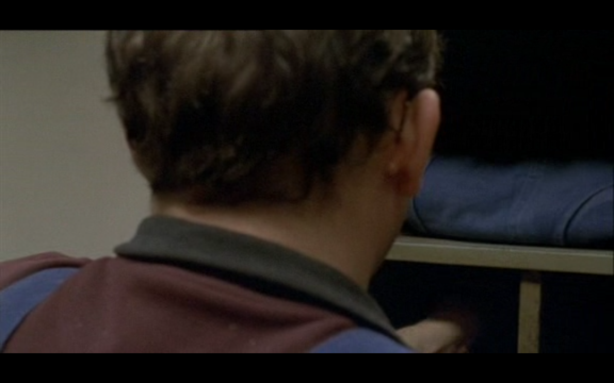
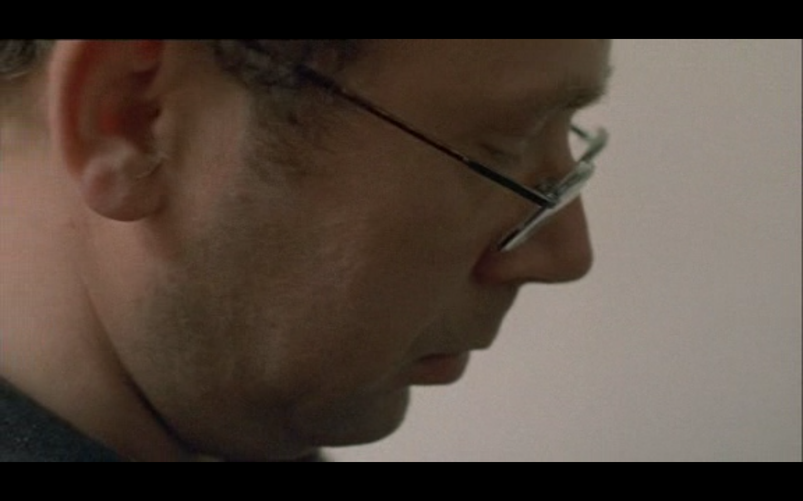

Slide 7
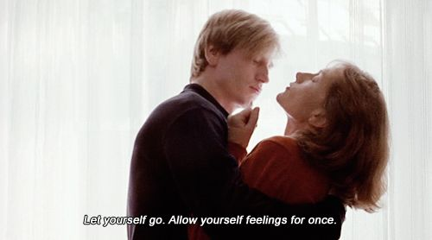
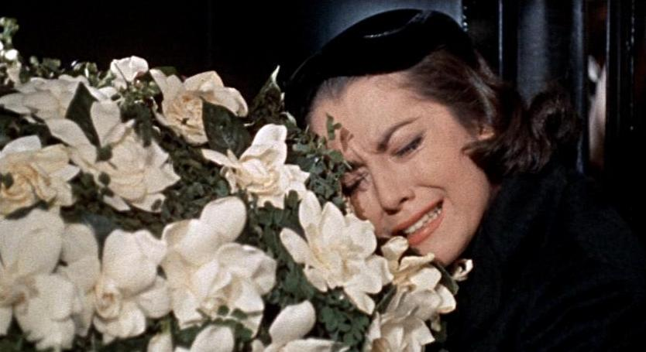
Modernistické melodrama
Termín Brigitte Peucker – melodramatická perspektiva aplikovaná na filma Michaela Hanekeho (2007)
“Violence and Affect: Haneke’s Modernist Melodramas.” In The Material Image: Art and the Real in Film. Stanford: Stanford University Press.
I podle Bena Singera jednou z klíčových emocí je patos
Negativní konotace >> patos X logos X étos // konotace s patologií
Výraz pro intenzivní, excesivní emoci >> něco příliš prožívat znamená trpět
Ztotožněný s obětí a ženskou pasivní perspektivou, nikoliv s aktivním hrdinou (tragédie), proto je nižšího řádu

Slide 8
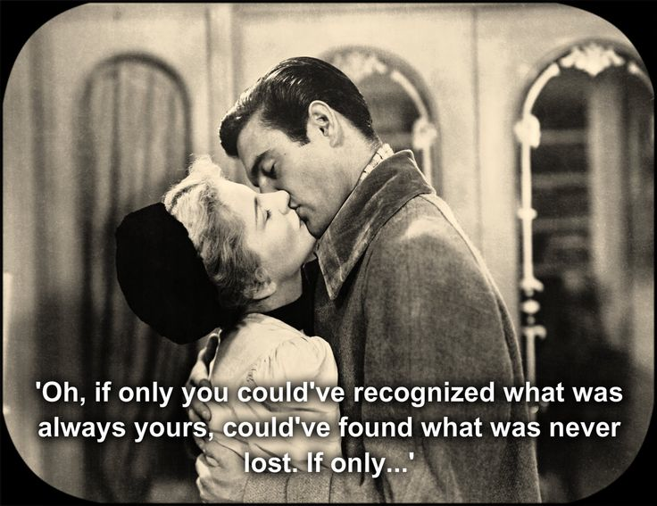
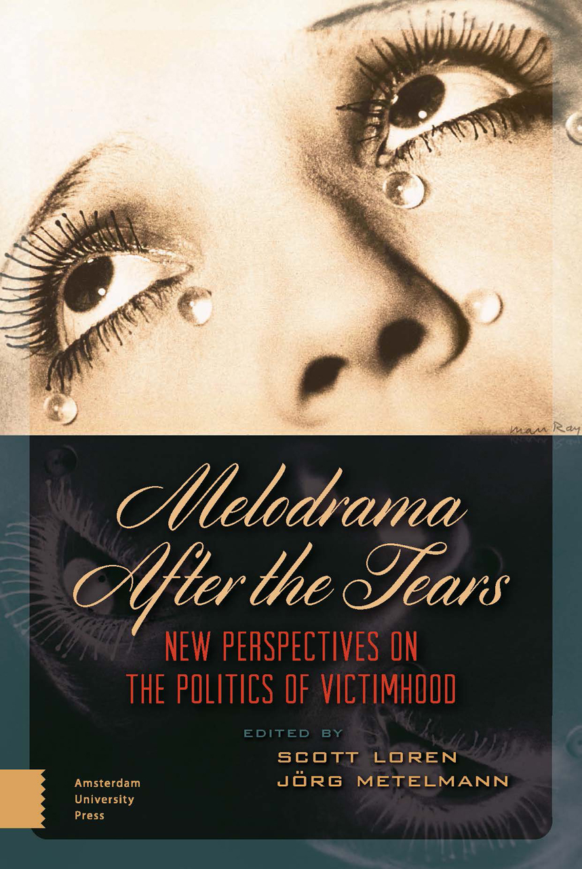
Patos
Jako diváci víme víc než ostatní postavy
Privilegovaný přístup k utrpení hrdinů
Ke kulminaci přispívá načasování – komplikovaný moment rozpoznání hrdinových/hrdinčiných ctností ostatními postavami >> příliš pozdě, na poslední chvíli…
Jako diváci můžeme pouze pasivně přihlížet
Slzy jako výraz bezmoci? (Steve Neale)

Slide 9
Modernistické melodrama András Bálint Kovács
„Melodrama má klíčový význam ve vývoji moderního artového filmu. Spolu s kriminálním žánrem šlo o hlavní formu, která umožnila překlenou propast mezi komerční populární kinematografií a jejím uměleckým protipólem už od chvíle, kdy tato propast dostala konkrétní obrysy; a navíc jde o žánr, který nejenže přežil modernismus, ale přežil také uvnitř něj. […] Melodramatická struktura není modernismu vůbec vzdálená; právě naopak, skvěle se hodí pro realizaci modernistického projektu v kinematografii a je jedním z žánrových zdrojů moderních narativů, i když moderní filmy většinou nepoužívají celou škálu melodramatické výbavy.“

Slide 10
Modernistické melodrama (Kovács)
Zatímco klasické melodrama vzbuzuje v divácích emoce pomocí jejich přímé reprezentace, pak modernistické melodrama se jí vyhýbá >> v divácích vzbuzují úzkost
Protagonista modernistického melodramatu není individualizovaný pomocí zprostředkovaných/tušených emocionálních či mentálních stavů, ale jako aktivní činitel v rámci svého okolí a své situace, jejichž je zároveň bezmocnou obětí.
Aktivní akce nemá potřebný účinek – nepřináší východisko, nenabízí úlevu ani zlepšení. Pokud nastane happy end, není to v důsledku jednání postav, ale něčím zcela mimo jejich sílu a vůli.
Vyšší moc nebo vyšší síla, která má negativní dopad na životy protagonistů, může být definovaná také ve smyslu absence (lásky, hodnot, Boha…)

Slide 11
Linda Williams: Melodrama revised (1998)
Komplikovaný vztah realismu a melodramatu >> realismus jako režim zobrazování odpovídající dynamicky se měnící skutečnosti, melodrama jako víc anachronická a statická forma
Kombinace realismu, emocí, spektakularity a akce nás přivádí k rozpoznání centrálních protagonistů jako trpících obětí
Nová koncepce slzavé reakce >> slzy nejsou výrazem bezmoci nad osudem hrdinů (uvidí a docení včas okolí hrdinovu / hrdinčinu skutečnou podstatu?), ale mohou být chápány jako výraz naděje do budoucna; naděje, že jednou bude cílů a přání dosaženo.
? Mužské slzy ?

Slide 12
Literatura: L9
MERCER, John – SHINGLER, Martin. Melodrama. Genre, Style, Sensibility. London and New York: Wallflower, 2004, s. 78–115.
WILLIAMS, Linda. Melodrama Revised. In: Nick Browne (ed.). Refiguring American Film Genres: History and Theory. Berkeley and Los Angeles: University of California Press, 1998, s. 42–88.
Příští lekci 8. 12. odučí Jiří Anger na platformě MS Teams. Lekce bude bez projekce, od 10:00.

